Slide 1



fastech
Diego Kurman
Igor Rafael
Jorge Lucas
José Lucas
Maycon Gomes

Slide 2



Contextualização
Monitoramento de máquinas em fastfoods, com relatórios diários e teste de estresse de máquinas.
LENTIDÃO NO ATENDIMENTO
FALHAS IMPREVÍSIVEIS

Slide 3
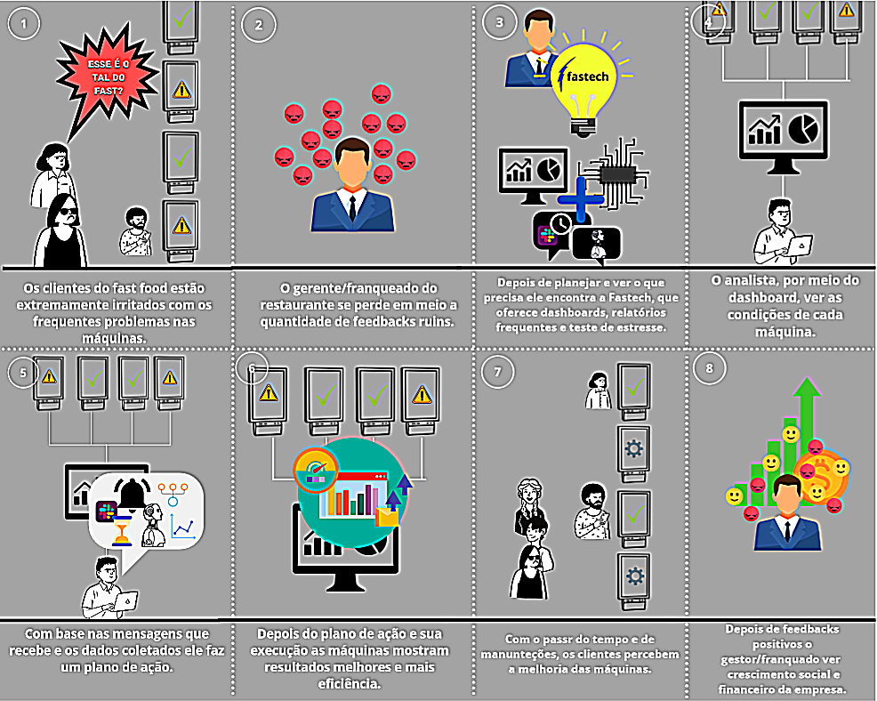

Slide 4

Soluções
NOTIFICAÇÕES PERIÓDICAS
TESTE DE ESTRESSE
Através de ferramentas de comunicação como Slack e Telegram, poderemos deixar o cliente sempre ciente do que acontece dentro do seu ambiente.
Com isso poderemos ver até onde a máquina do cliente é capaz de chegar, e assim fazermos um parâmetro de uso dela.
TESTE DE REDE
Por intermédio dele poderemos averiguar qual a melhor situação e produto para cliente, assim podendo mostrar melhores opções de rede para ele e suas máquinas.

Slide 5



Artefatos produzidos
BPMN
Mockups de tela
Diagrama de solução - LLD
Diagrama de banco de dados

Slide 6
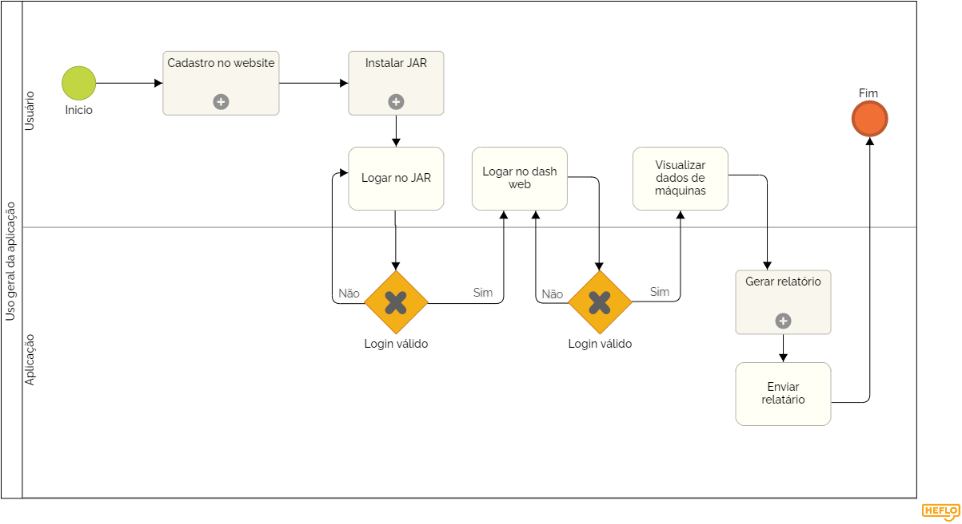
Artefatos produzidos
BPMN

Slide 7
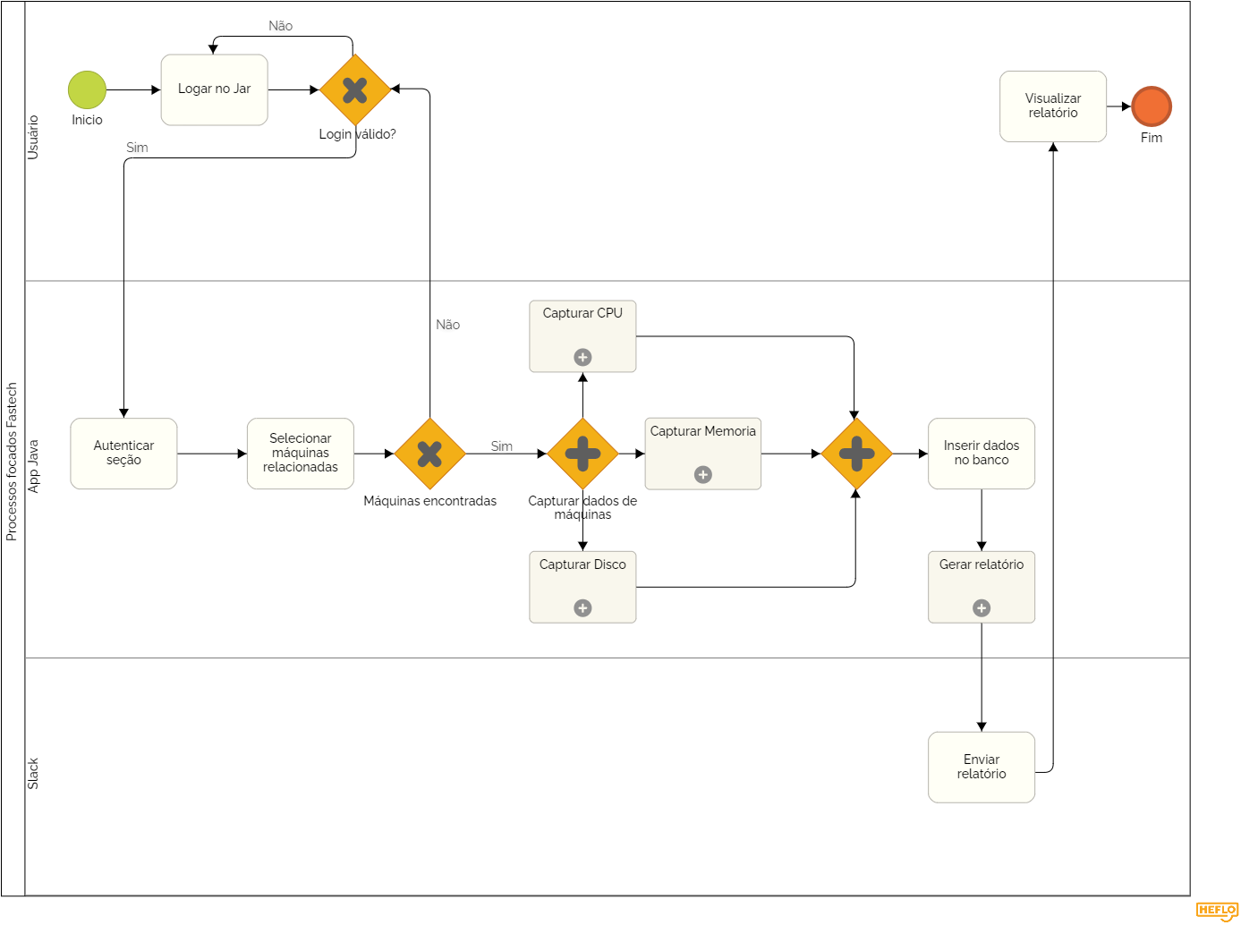
Artefatos produzidos
BPMN

Slide 8
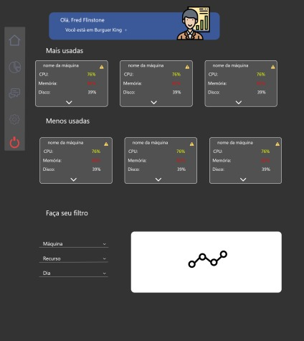
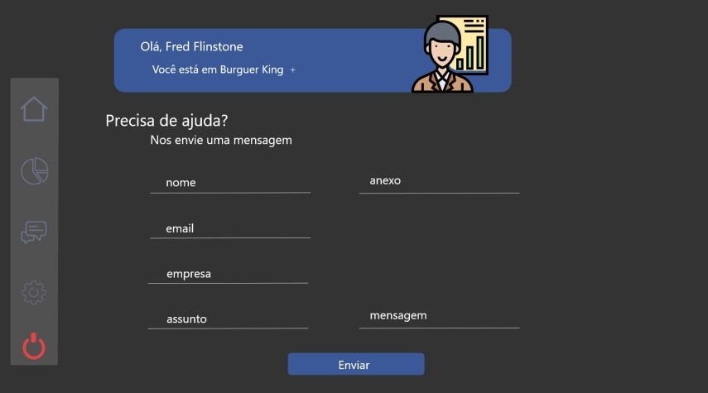
Artefatos produzidos
Mockups de tela

Slide 9
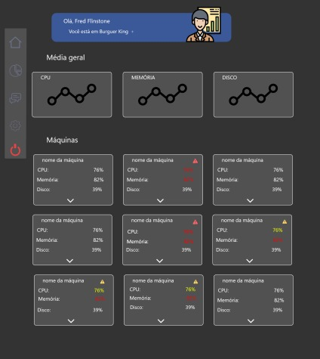
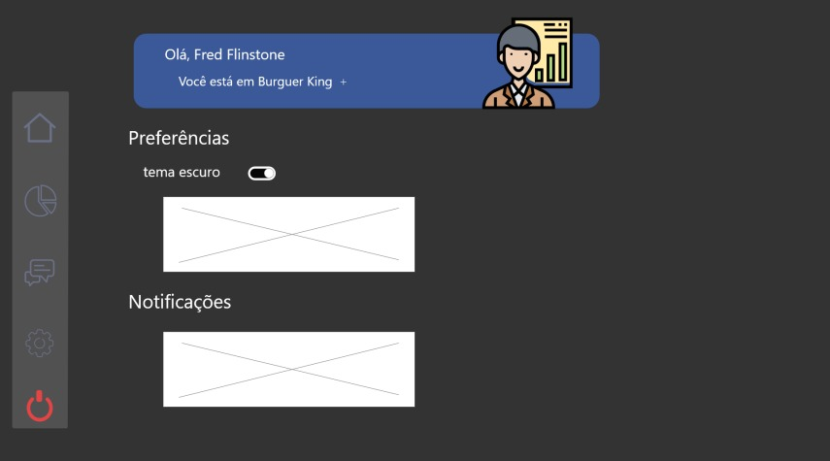
Artefatos produzidos
Mockups de tela

Slide 10
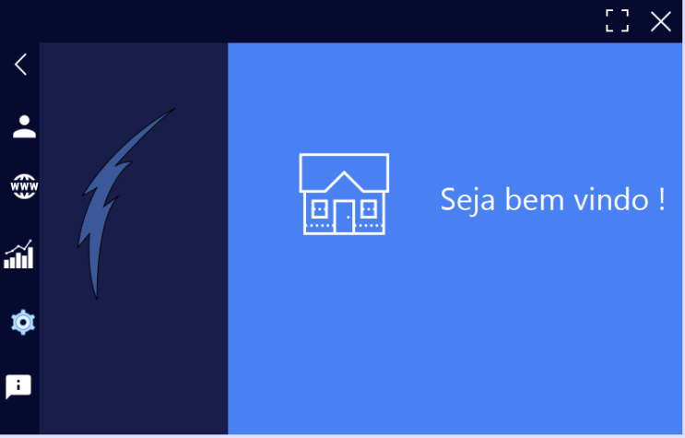
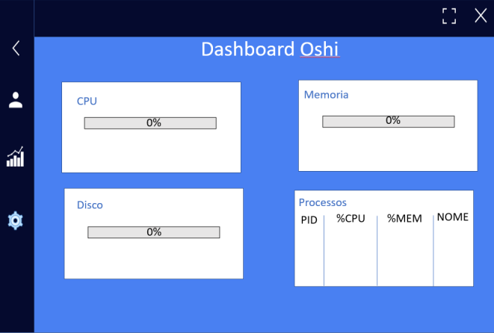
Artefatos produzidos
Mockups de tela

Slide 11
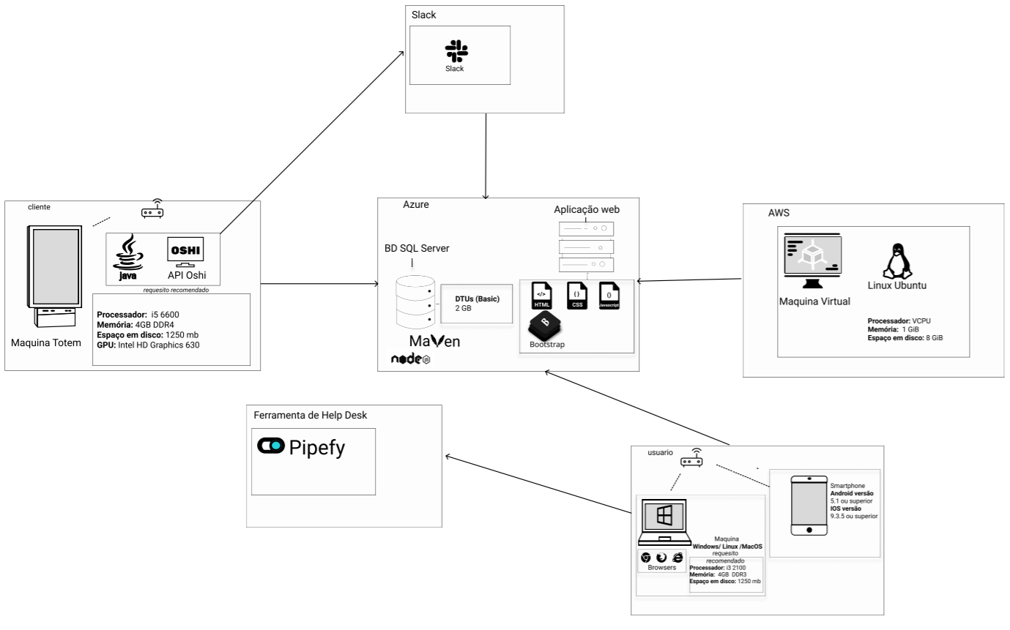
Artefatos produzidos
Diagrama de solução - LLD

Slide 12
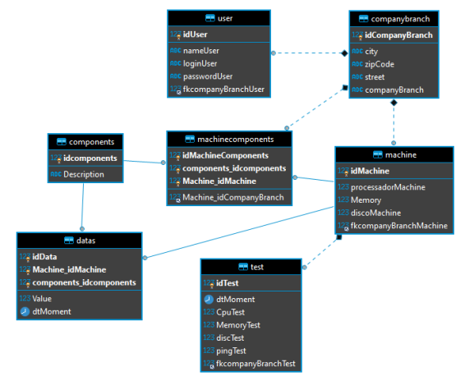
Artefatos produzidos
Diagrama de banco de dados

Slide 13

Site institucional
Dashboard
Cliente Linux
EC2 na AWS
OSHI
Tela de login + adicional

Slide 14



Plano de execução e especificação
Framework Scrum
Dailys
Reunião 2x na semana
Kanban - Planner

Slide 15


Conclusão
Não basta ser, precisa parecer, se parecer o que não é, aparece.

Slide 16
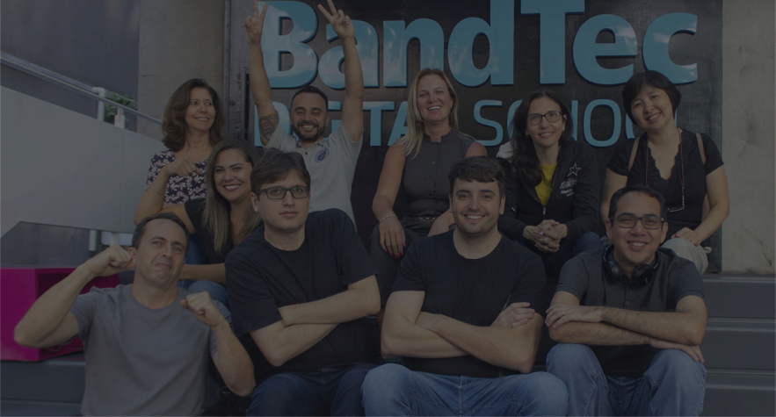


Agradecimentos
fastech

